Slide 1
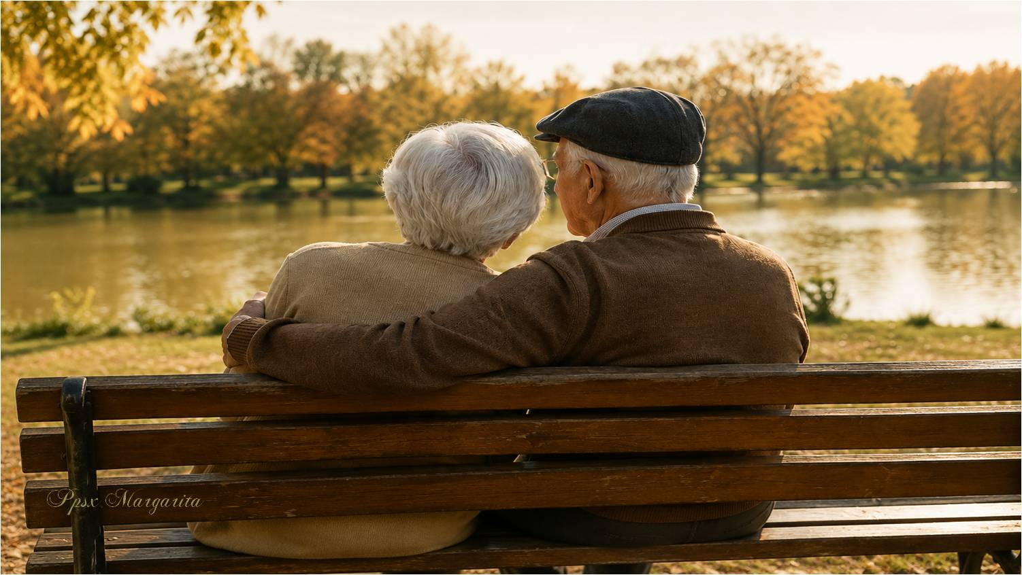
La vejez
Una Etapa Para Vivir y Valorar

Slide 2
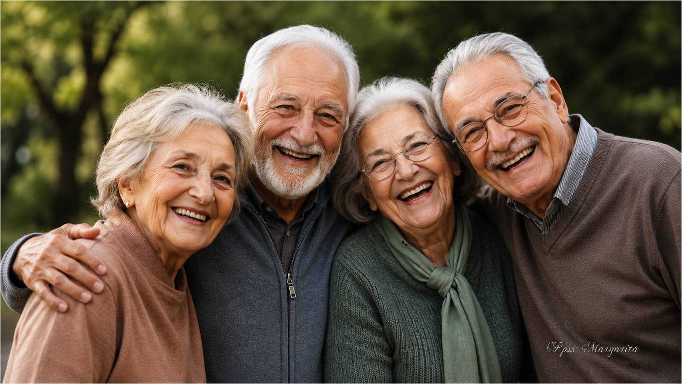

Slide 3
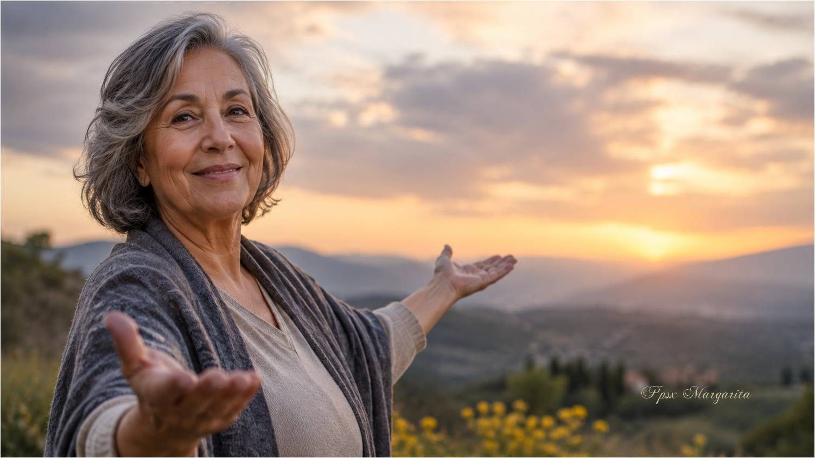
encontré una frase que me gustó y quiero compartirla

Slide 4


“LA JUVENTUD
Se otorga a la mayoría,
Pero …

Slide 5
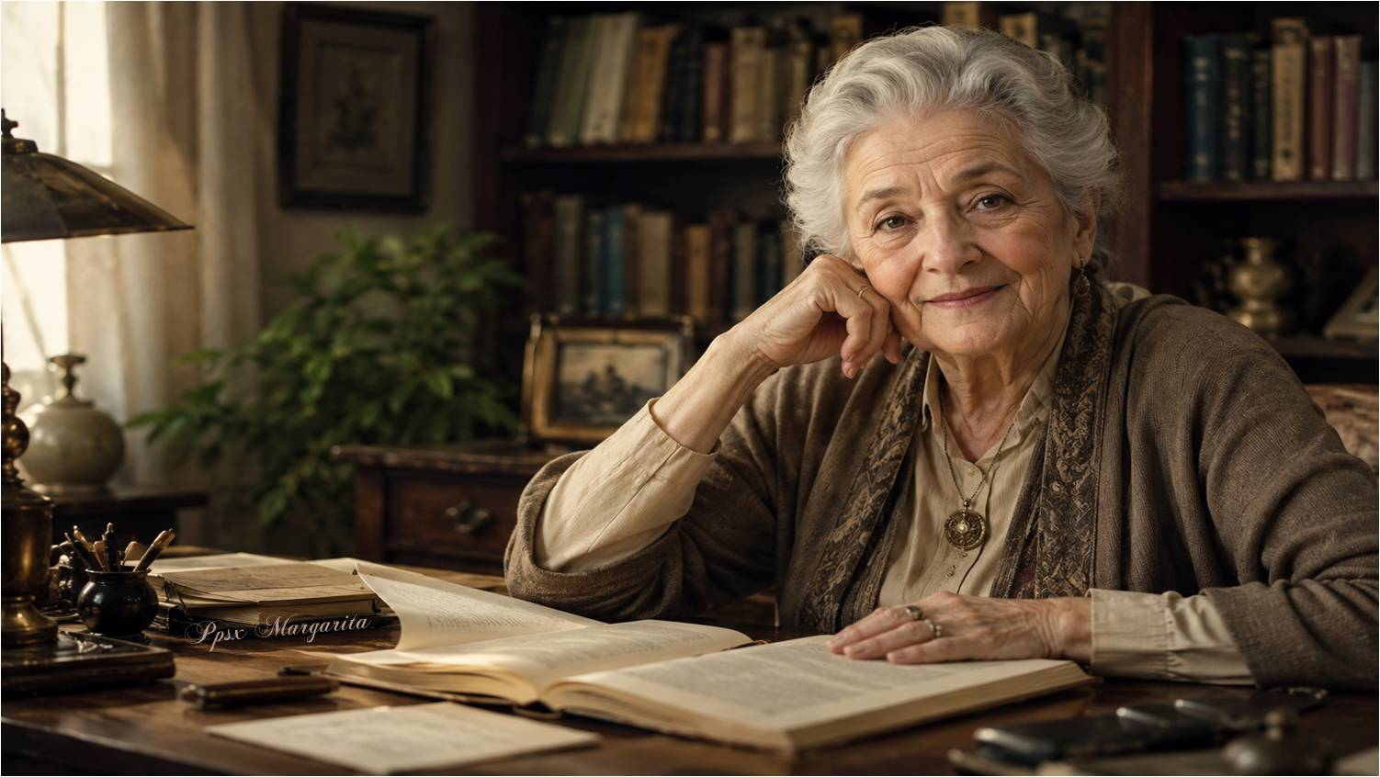
LA VEJEZ
Solo a los elegidos”

Slide 6
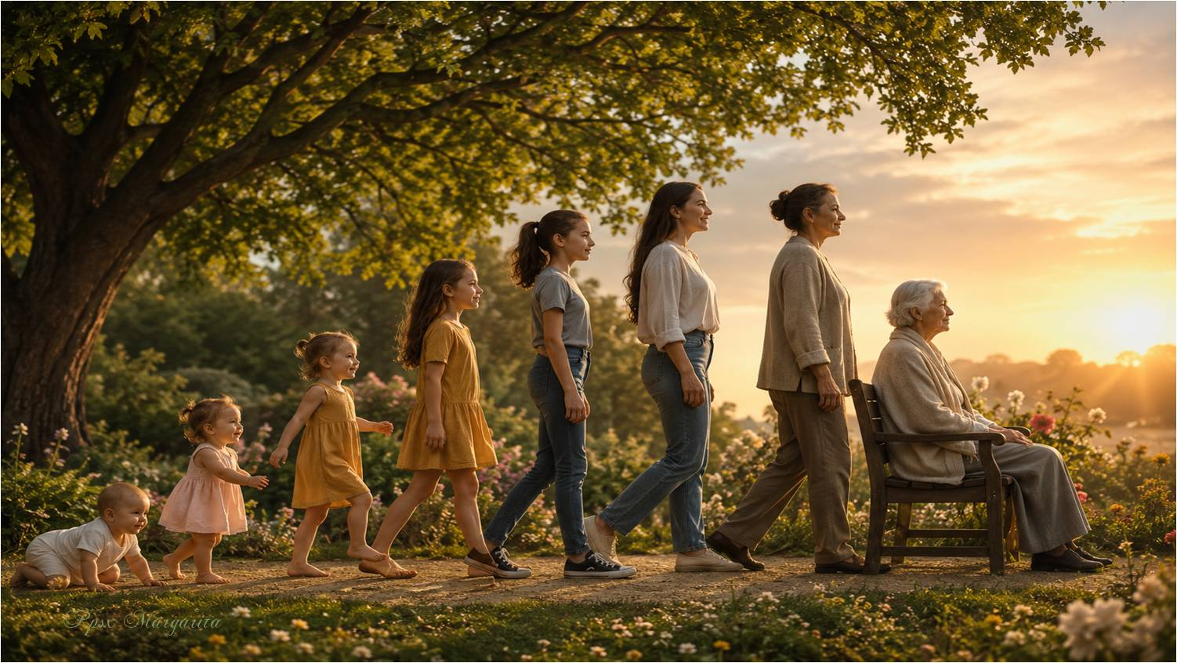
La vejez es una etapa natural de la vida Que trae consigo experiencias,
Aprendizajes y nuevas oportunidades
Para disfrutar lo que realmente importa

Slide 7
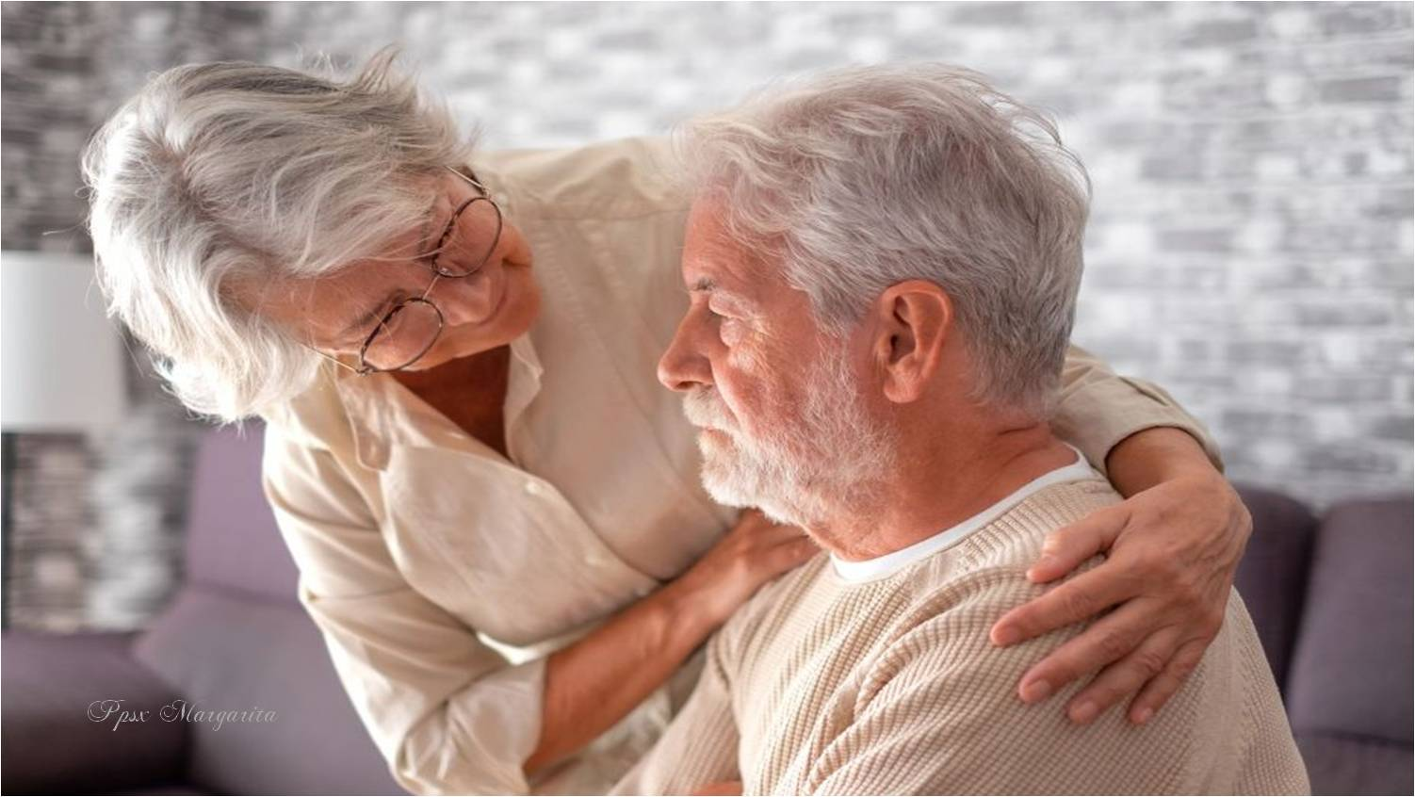
No todos llegan
No todos resisten

Slide 8
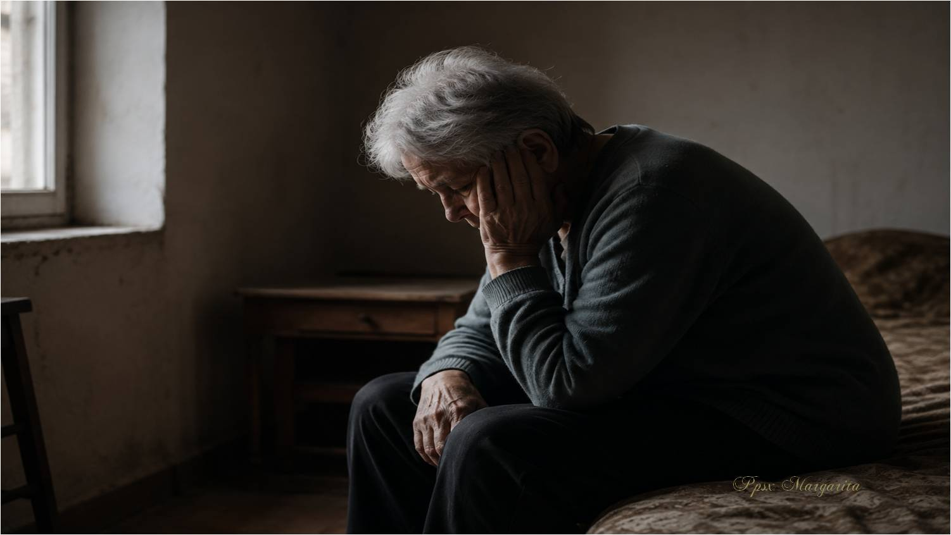
No todos se levantan una vez mas
Cuando la vida los derrumba

Slide 9
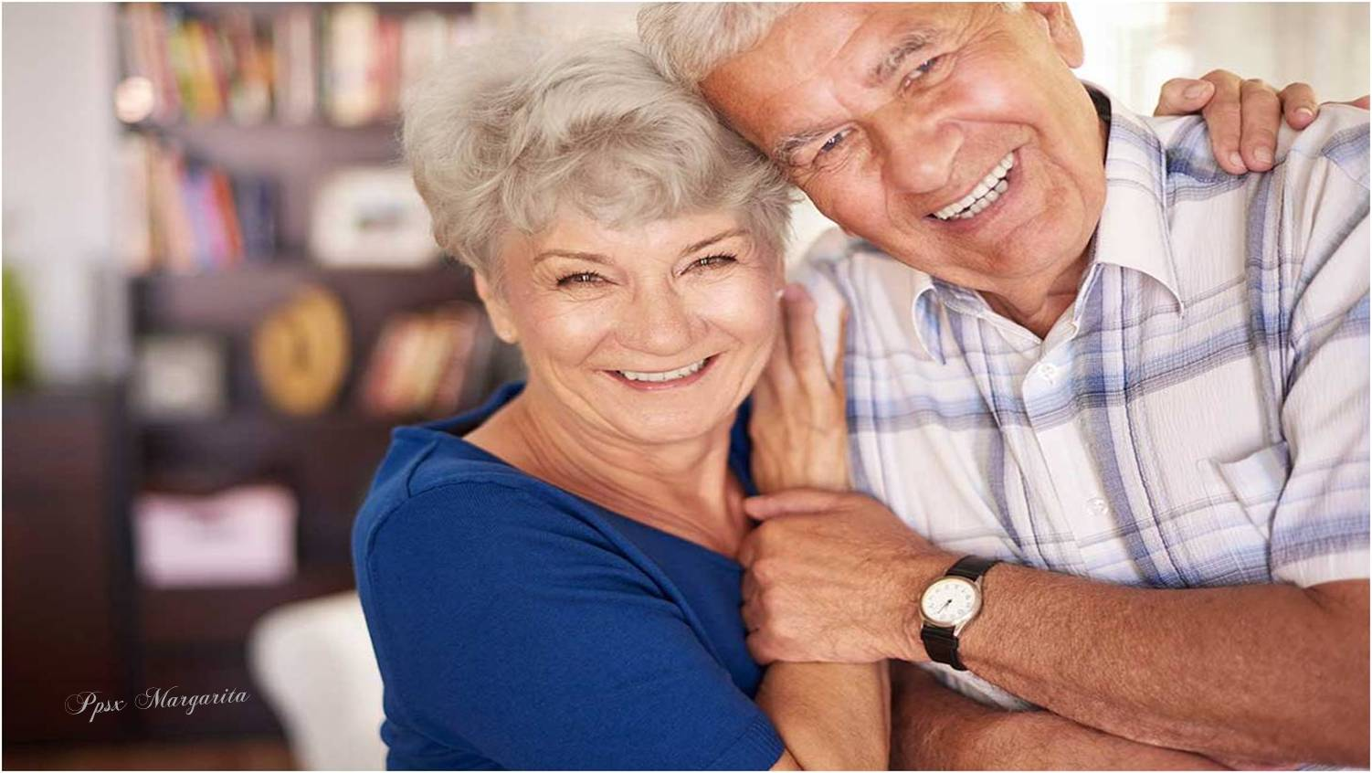
LLEGAR A LA VEJEZ
No es cuestión de suerte

Slide 10
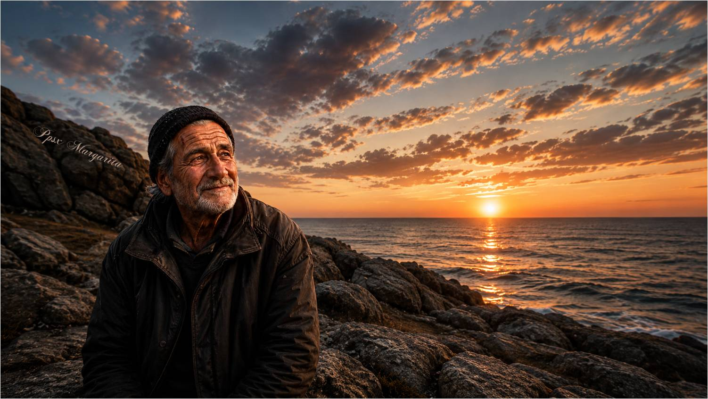
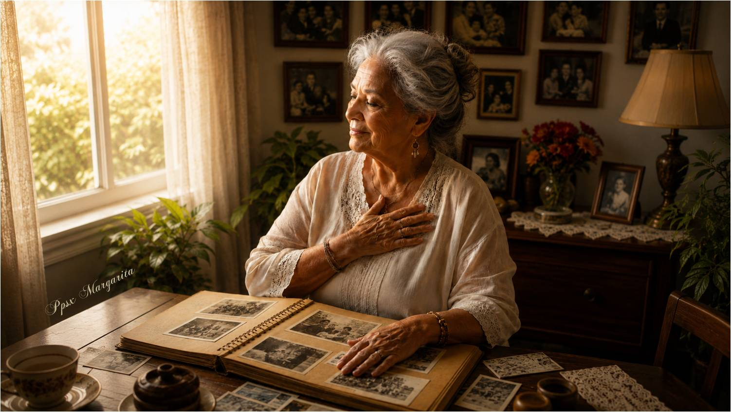
De un corazón que, a pesar de todo,
Sigue siendo agradecido
Es cuestión de batallas ganadas en silencio,
de cicatrices que no te avergüenzan

Slide 11
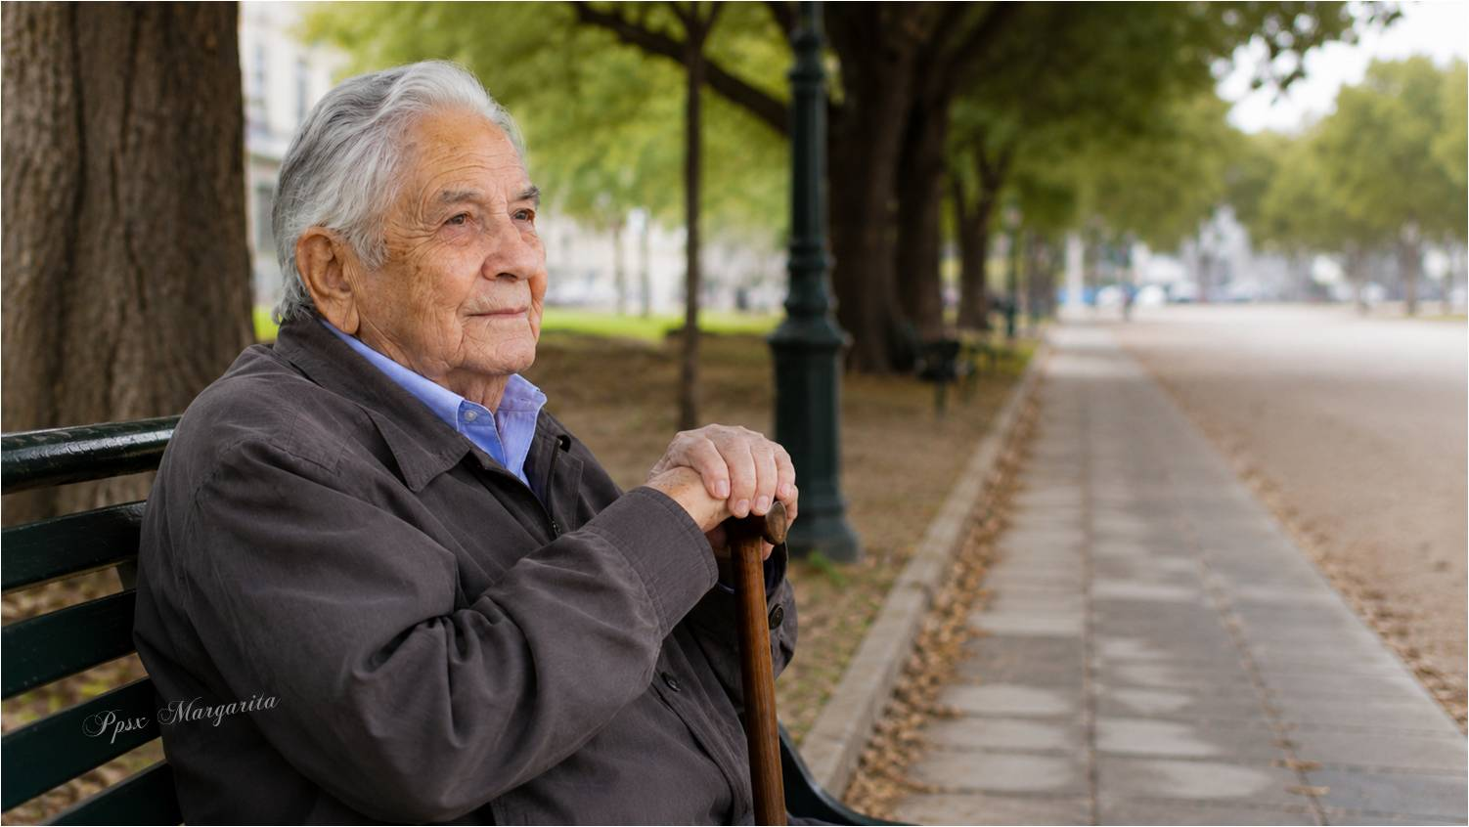
Los años traen conocimiento,
Vivencias y una mirada más profunda de la vida

Slide 12
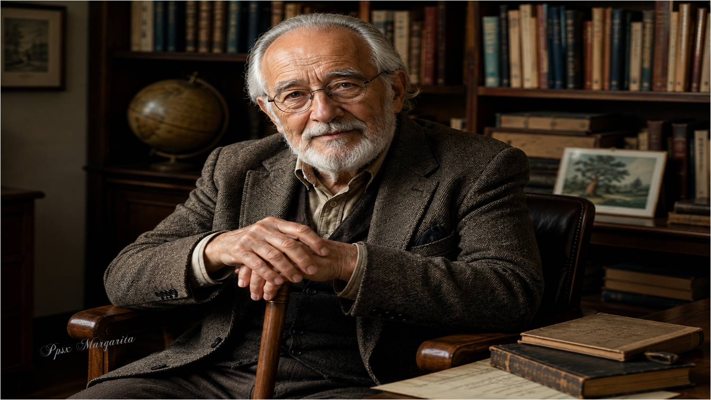
Envejecer no es perder juventud,
Sino ganar sabiduría

Slide 13
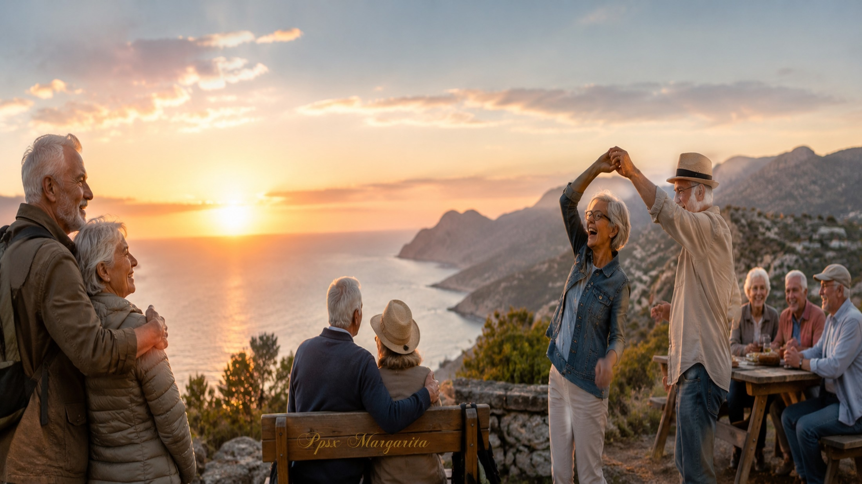

Slide 14
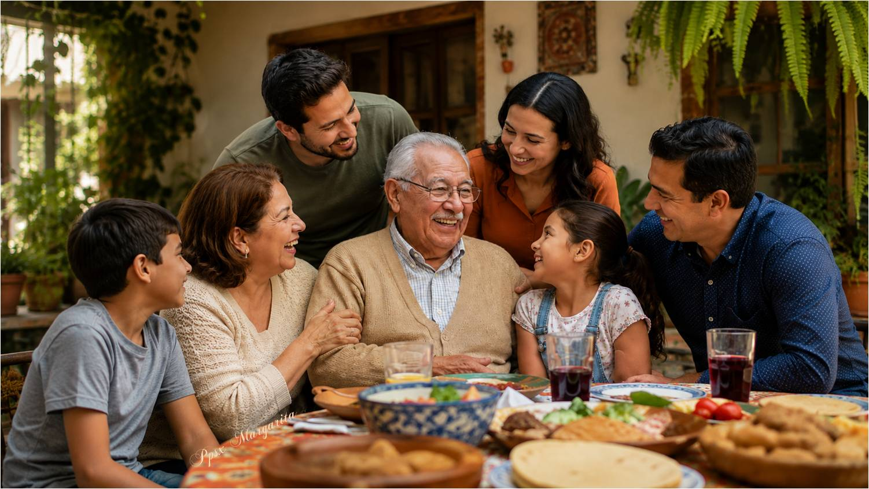
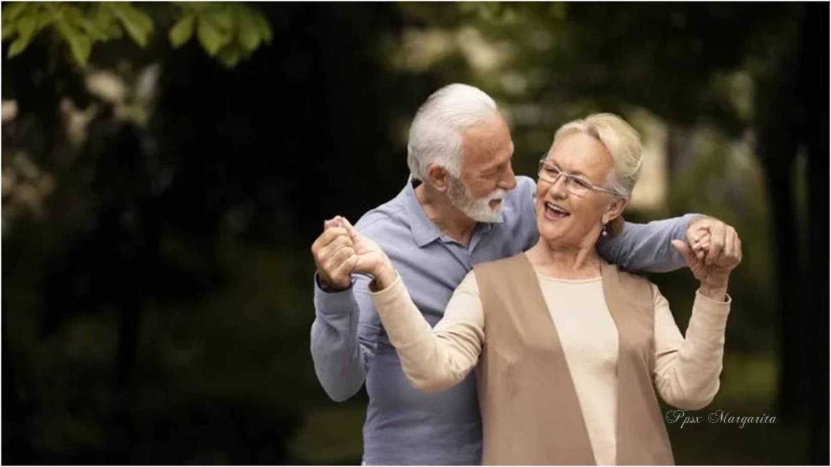
Compartir con los seres queridos y
Cuidar el bienestar emocional
Es tiempo de valorar lo sencillo,
DISFRUTA TU EDAD

Slide 15
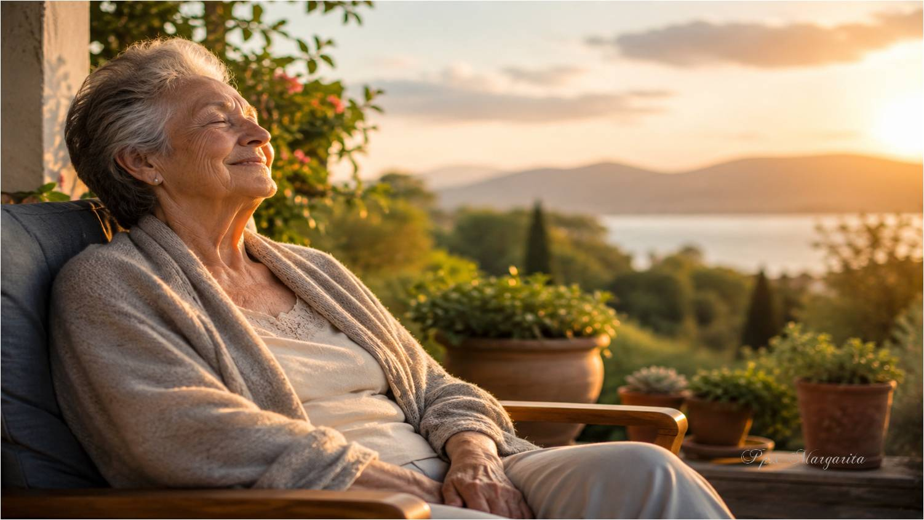
Porque no es solo cumplir años,
Ser mayor es un privilegio,
Es vivir con gratitud y plenitud

Slide 16
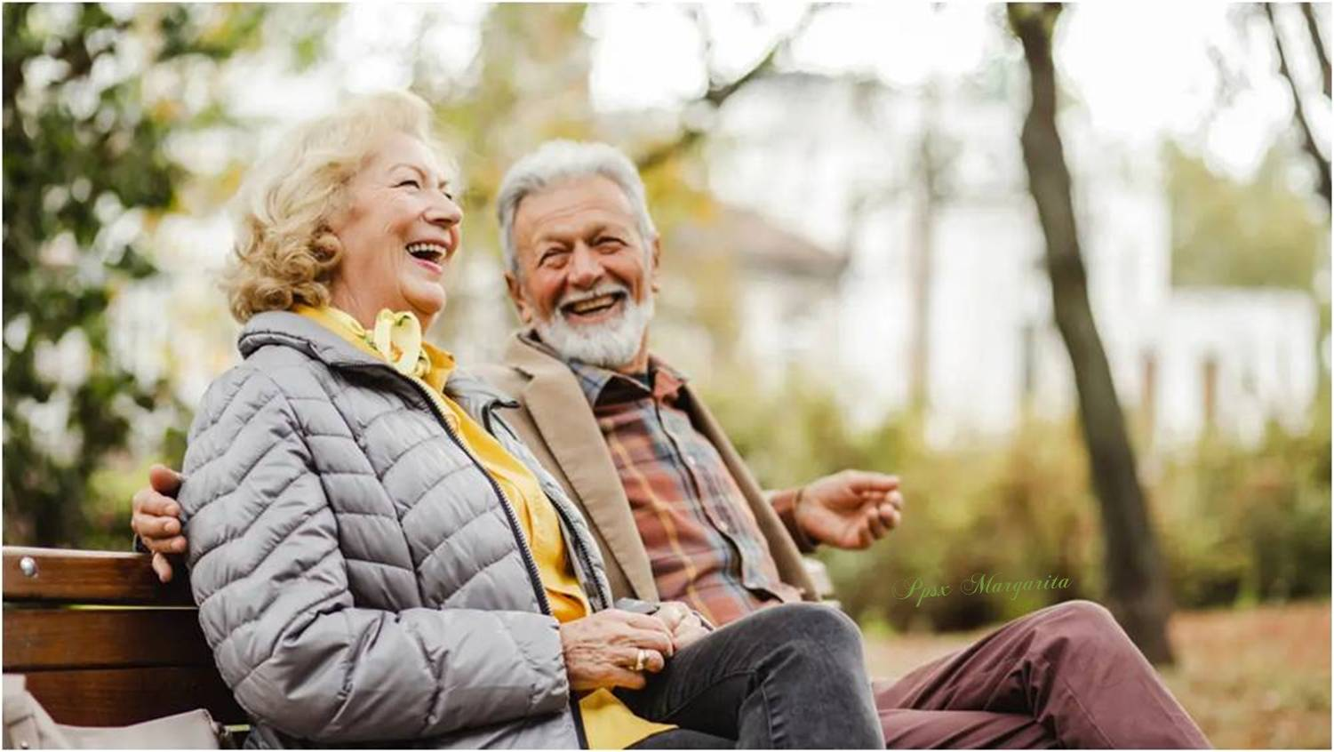
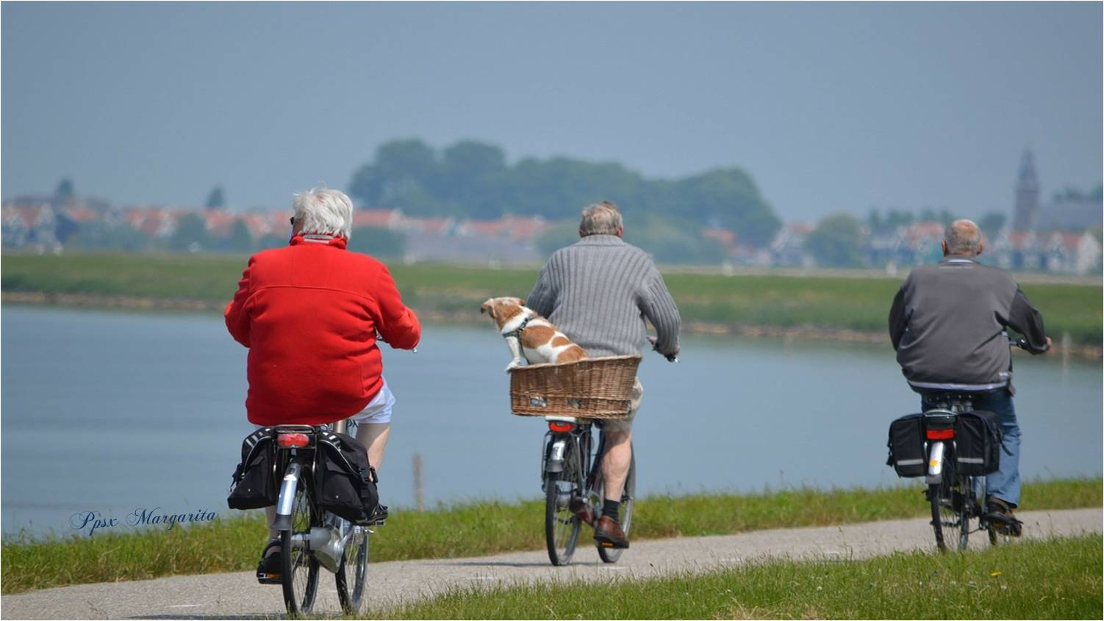
Entiendes que lo importante no es tener, sino ser
Ya no necesitas demostrar nada a nadie
Has construido una vida única,
llena de aprendizajes

Slide 17
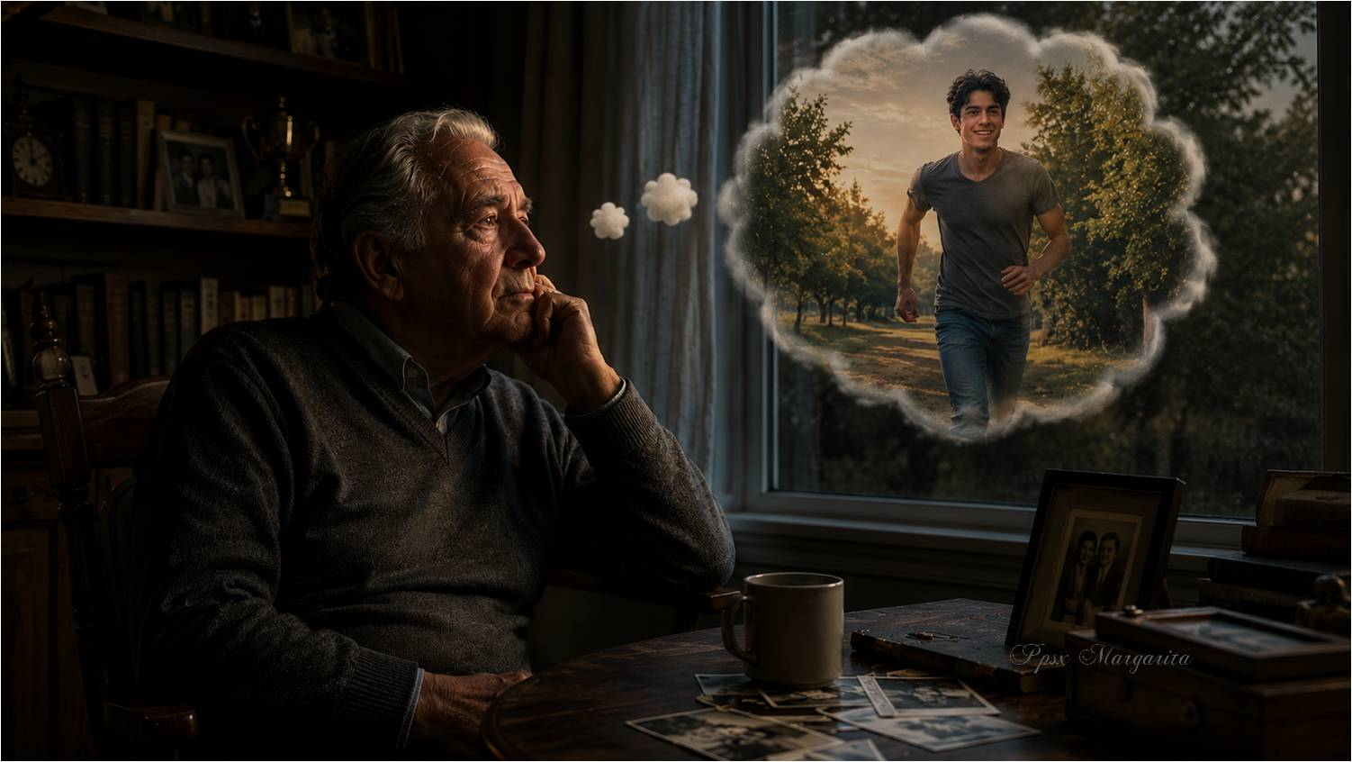
No tengas añoranza por volver a ser joven,

Slide 18
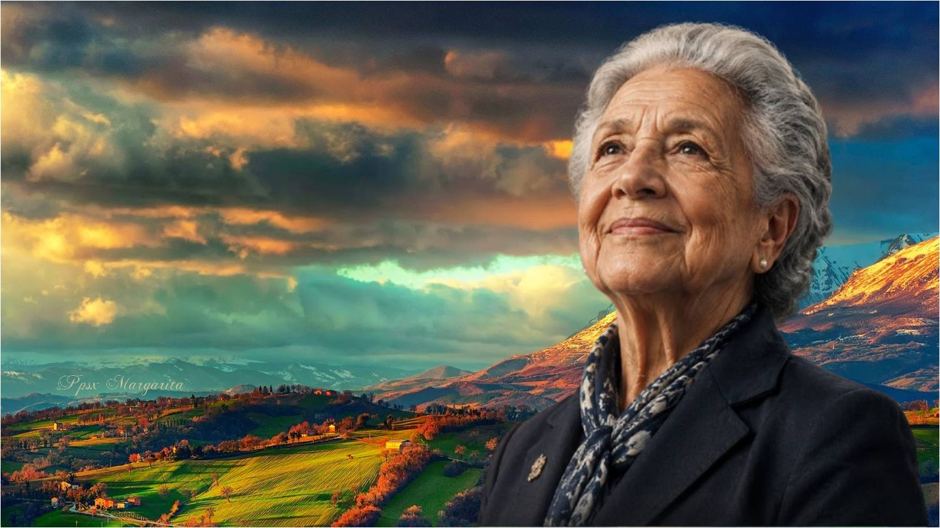
Honra tu historia

Slide 19
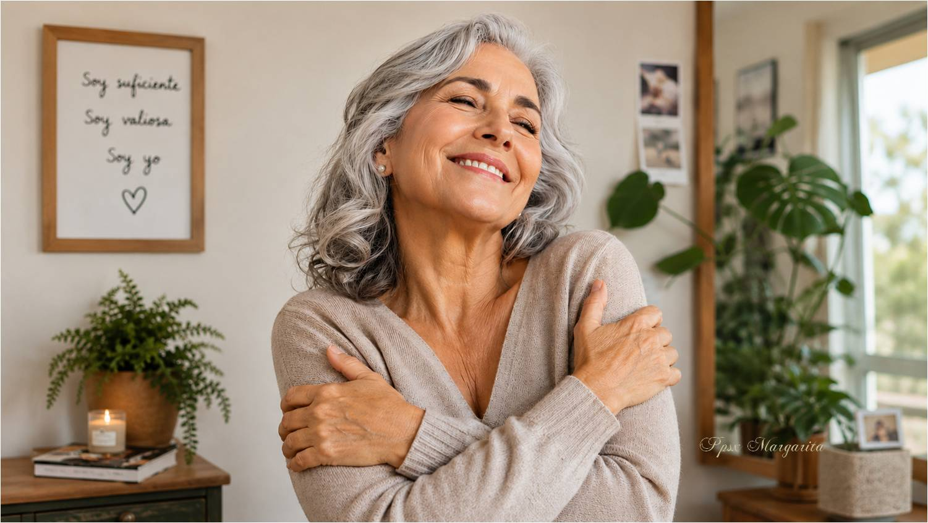
Porque hay una belleza incomparable en ser Maduro, entero y en paz contigo y con tu vida

Slide 20
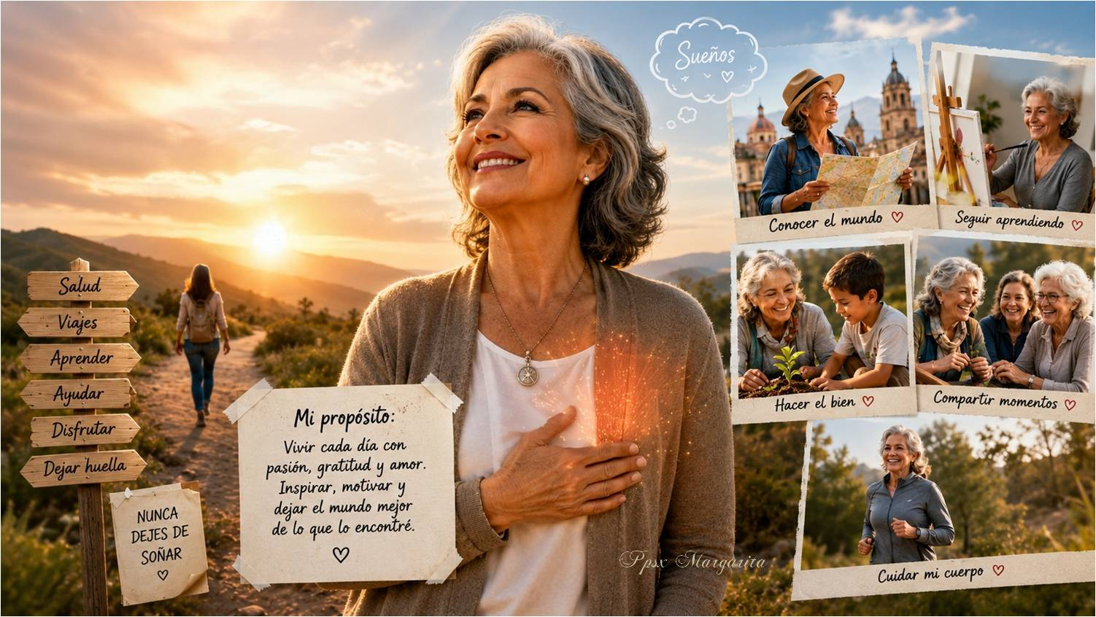
Nunca es tarde para aprender,
Tener sueños y mantener la mente
Y el corazón activos

Slide 21
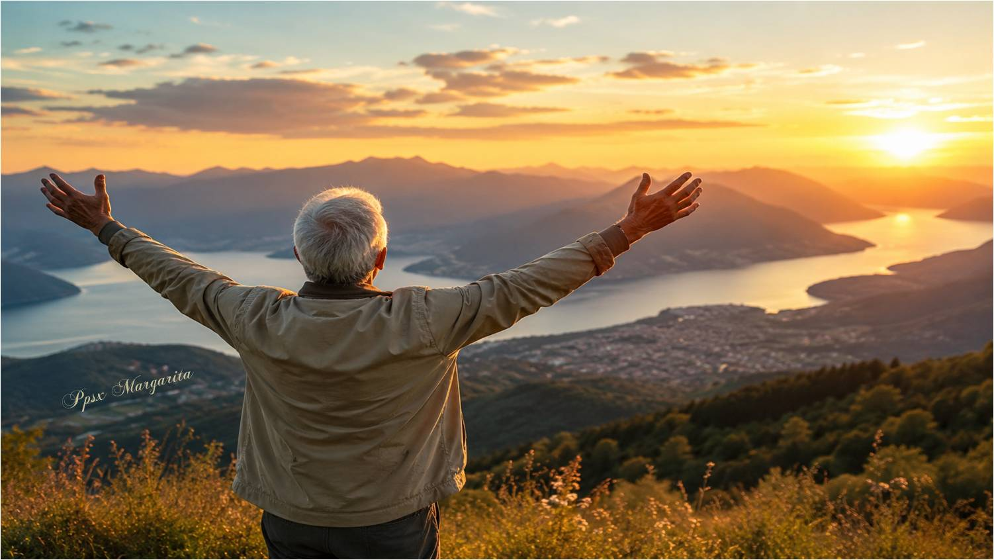
VIVE, AGRADECE, DISFRUTA, AMA
Y nunca dejes de soñar

Slide 22
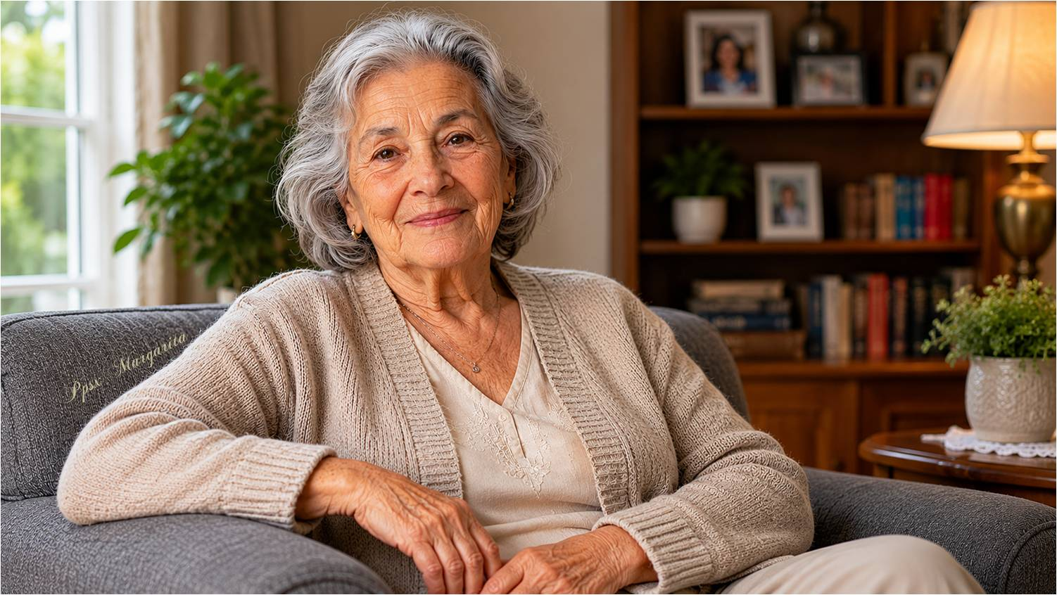
Porque quien ha llegado hasta aquí …

Slide 23
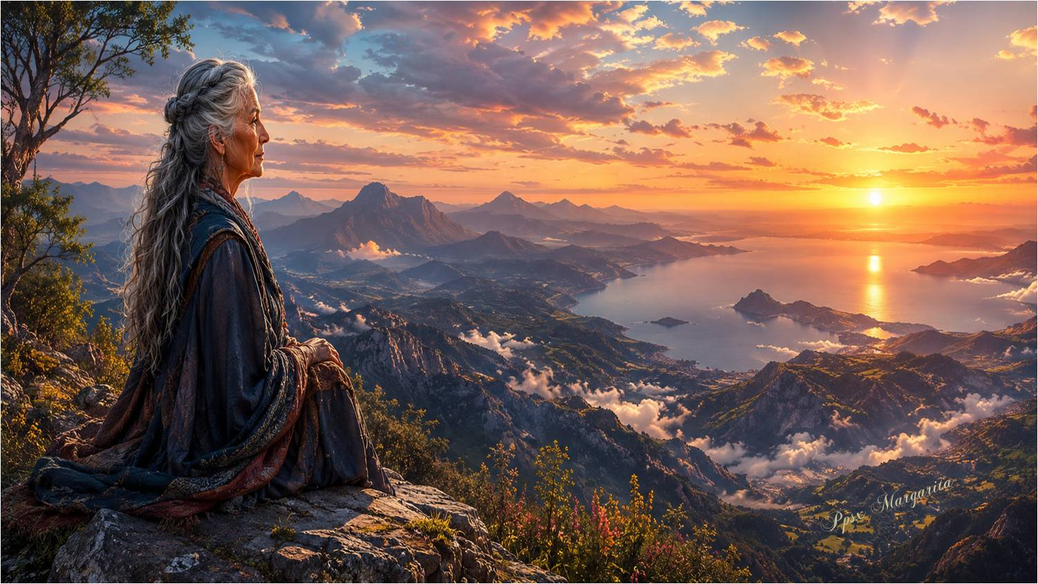
YA ES UN GUERRERO/A,
Una leyenda,
Un ejemplo

Slide 24
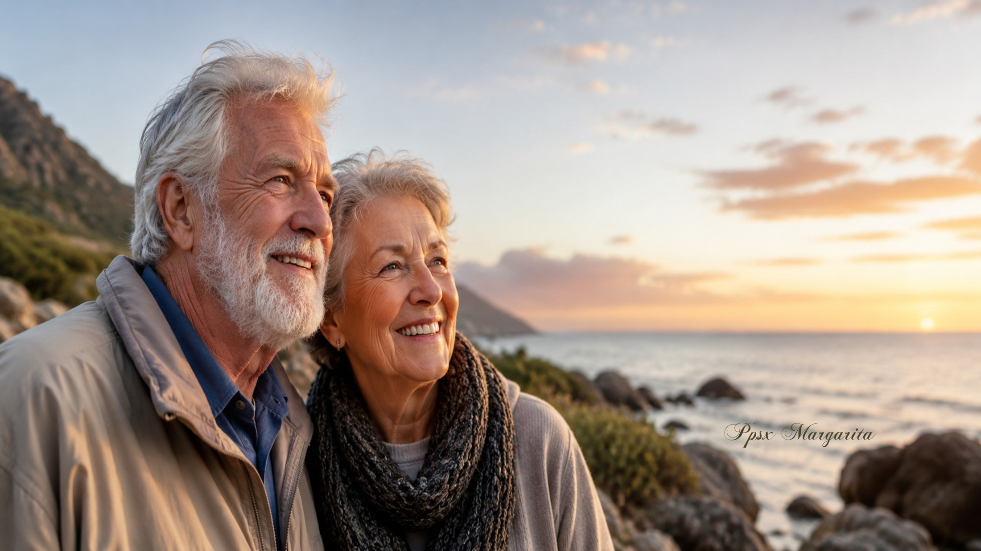

Slide 25


Junio 2026
Música: nikos ignatiadis
the beginning

Slide 26









¿Te ha gustado?
Puedes ver más entrando
Aquí
Además puedes recibir powerpoints en tu correo electrónico suscribiéndote aquí:
Esta presentación powerpoint ha sido creada y compartida única y exclusivamente para mispps.com

